Slide 1
Wie kann ich die TN zum Sprechen anregen?

Slide 2
Motivsuche nach: Daum, S., Hantschel, H.-J. (2014). 44 kommunikative Spiele. Klett: Stuttgart.
Warum treiben Leute Sport?
Sie wollen attraktiv aussehen.
Damit sie gesund bleiben.
Um nach der Arbeit abzuschalten.
Weil die Medien sagen, dass man das muss.

Slide 3
Motivsuche nach: Daum, S., Hantschel, H.-J. (2014). 44 kommunikative Spiele. Klett: Stuttgart.
Warum erzählen Leute Witze?
Warum schminken sich Frauen?
Warum waschen manche Männer dauernd ihr Auto?

Slide 4
Motivsuche nach: Daum, S., Hantschel, H.-J. (2014). 44 kommunikative Spiele. Klett: Stuttgart.
Warum erzählen Leute Witze?
Warum schminken sich Frauen?
Warum waschen manche Männer dauernd ihr Auto?
2 Gruppen (Fragen formulieren)

Slide 5
Redemittel
Zustimmung ausdrücken
Widerspruch ausdrücken
um das Wort bitten/das Wort ergänzen
sich nicht unterbrechen lassen

Slide 6
Diskussion
Stadpark oder Parkhaus

Slide 7
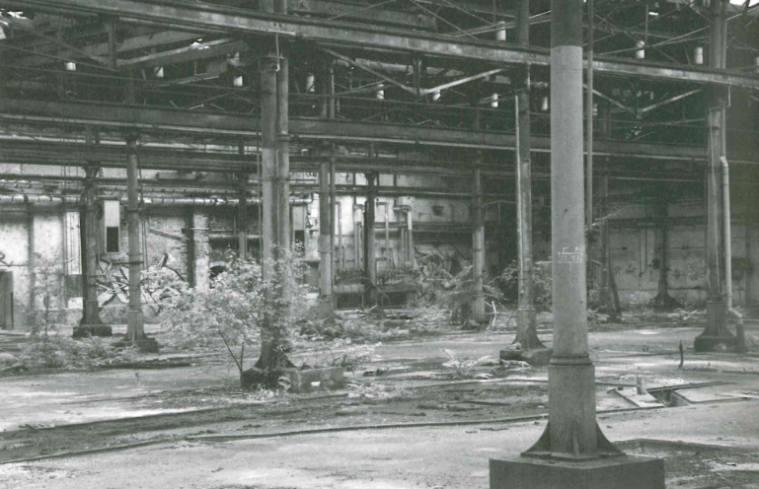

Slide 8
Einige Tipps zu dem Verlauf der Konversation
Debatten
Mann kann die komplette Gruppe in zwei Lager teilen: Team A gegen Team B – wer kann überzeugen? Man kann die Diskussion vorher vorbereiten, indem man einen kurzen Text (z.B. einen kurzen Zeitungsartikel oder ein Video) bearbeitet, das Argumente enthält und „Futter“ für die Diskussion bietet.
(Siehe mehr unter https://sprache-ist-integration.de/sprechen-im-konversationskurs/)
Rollenspiele
Bildbeschreibungen
Interviews…

